Slide 1
Sisältö
Digitaalinen kuva
näytteenotto
kvantisointi
Käsitteitä
naapuruus
liittyvyys
histogrammi
spatiaalinen suodatus eli maskioperaatiot
Segmentointi
Aluepohjainen segmentointi
Epäjatkuvuuskohtiin perustuva segmentointi

Slide 2
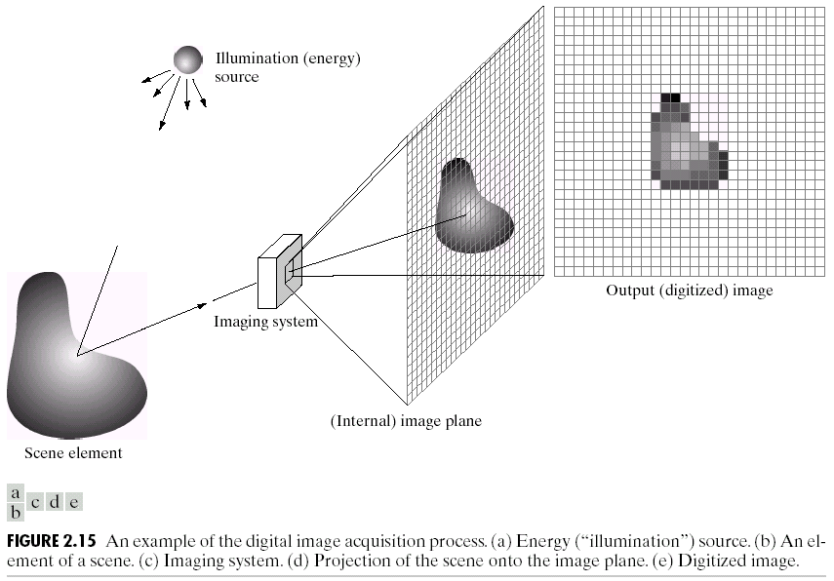
Digital Image Fundamentals

Slide 3
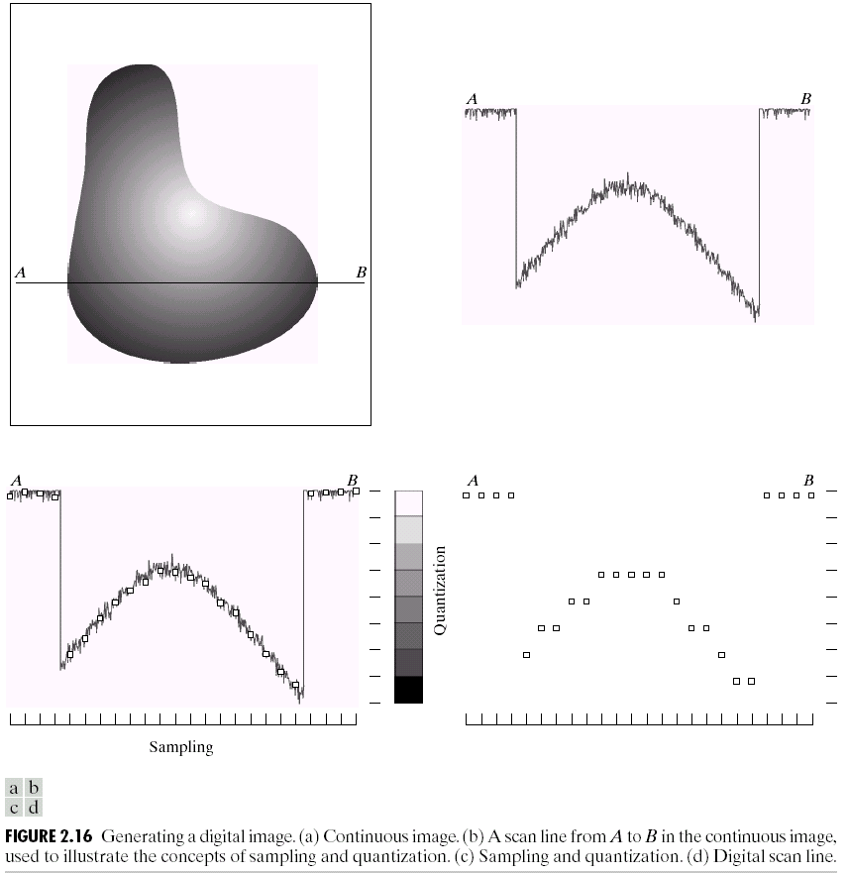
Digital Image Fundamentals

Slide 4
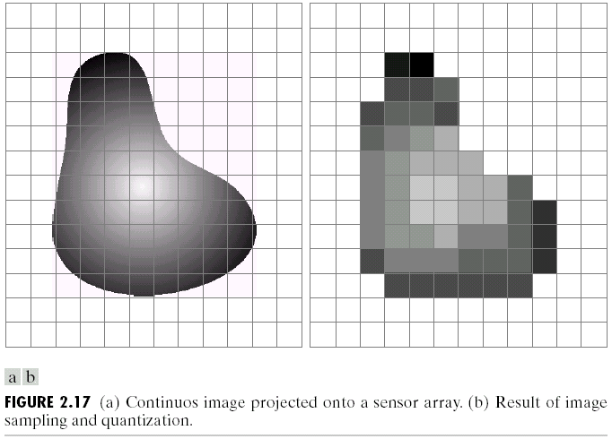
Digital Image Fundamentals

Slide 5
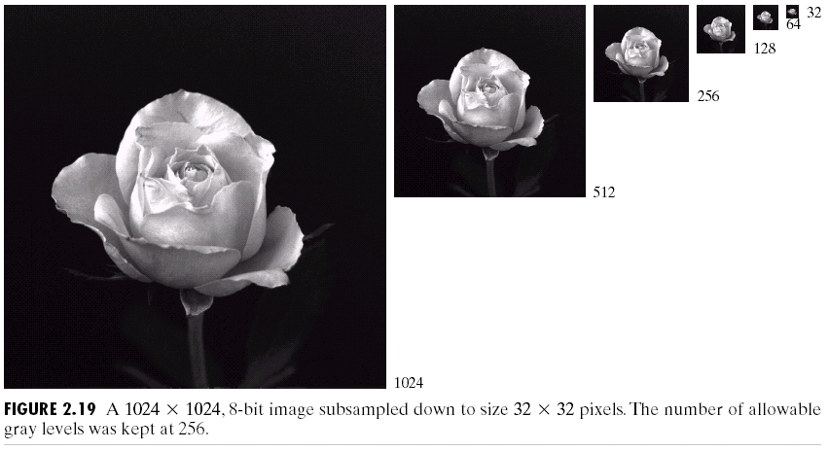
Digital Image Fundamentals

Slide 6
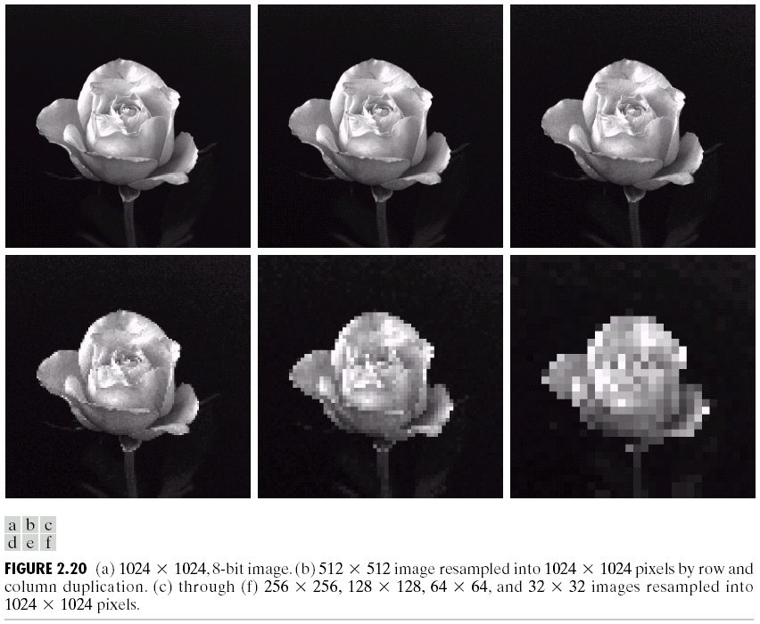
Digital Image Fundamentals

Slide 7
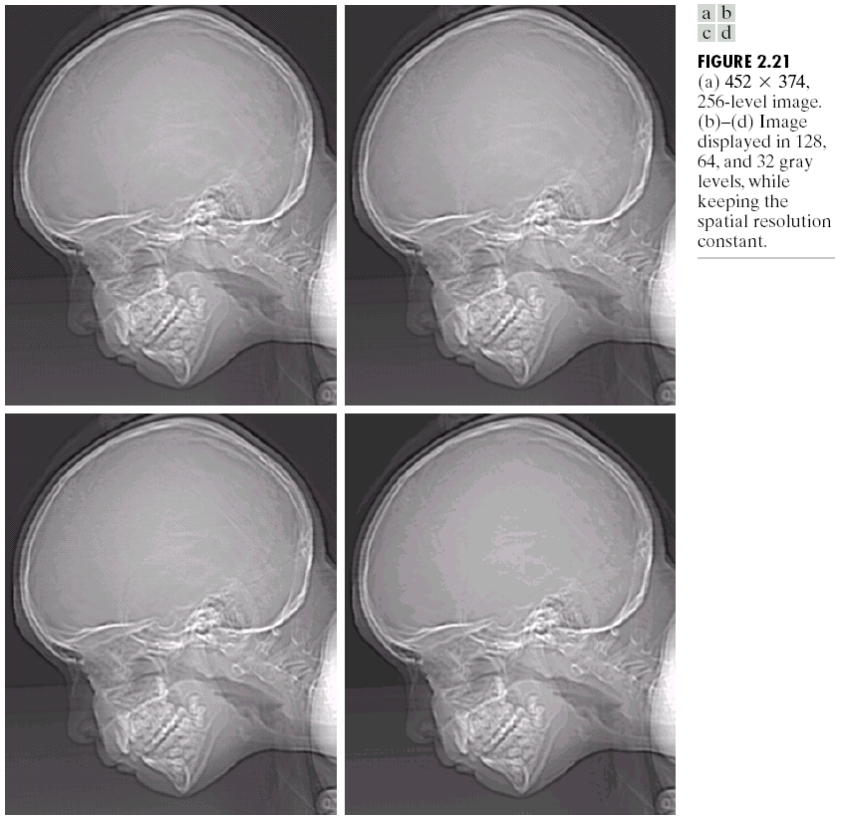
Digital Image Fundamentals

Slide 8
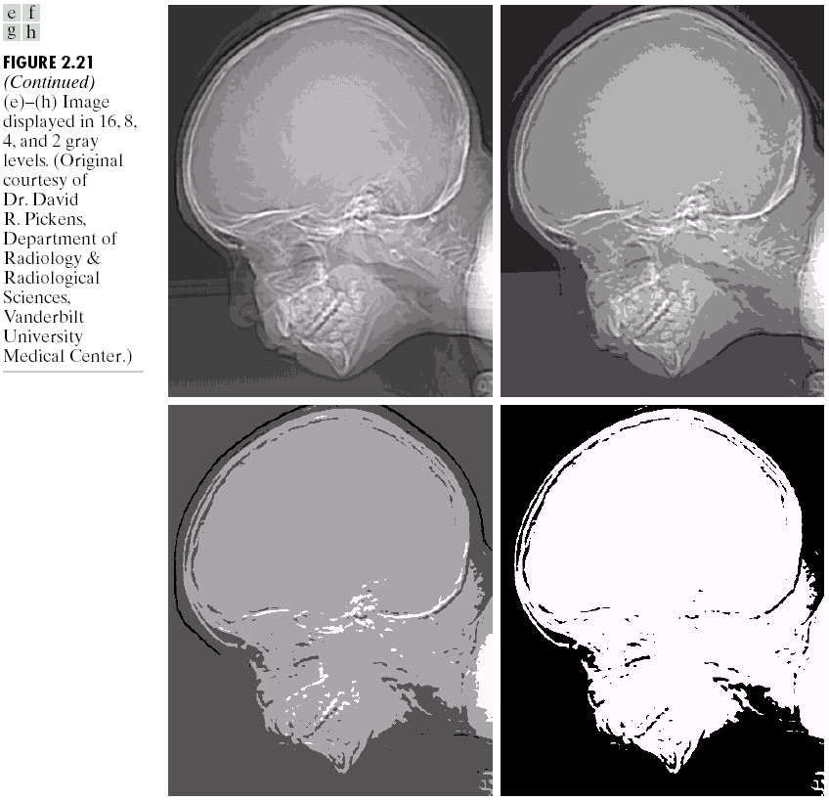
Digital Image Fundamentals

Slide 9
Digitaalinen kuva / digitaalikuva
Digitaalikuva on kuva, jonka paikkakoordinaatit että valoisuus ovat diskreettejä
”kaksiulotteinen valon intesiteettifunktio f(x,y)”
Monokromaattinen digitaalikuva voidaan ymmärtää matriisiksi, jonka ”alkioiden” arvot ovat kuvan intensiteettiarvoja
Kuvamatriisin alkioita kutsutaan pikseleiksi
Binäärikuva, arvot 0 ja 1
Harmaasävykuva, arvot tyypillisesti 0-255
Värikuva
sisältää periaatteessa kolme eri kuvaa, jotka yhdistetään

Slide 10
Digitaalinen kuva / digitaalikuva
Sopimuksia:
kuvan origo on vasemmassa yläkulmassa
koordinaatiston vaaka-akseli kasvaa oikealle ja pystyakseli alaspäin
harmaasävykuvilla mustaa esittää yleensä luku nolla ja valkoista jokin 2:n potenssi-1, yleensä 2⁸-1, 2¹⁰-1 tai 2¹²-1

Slide 11
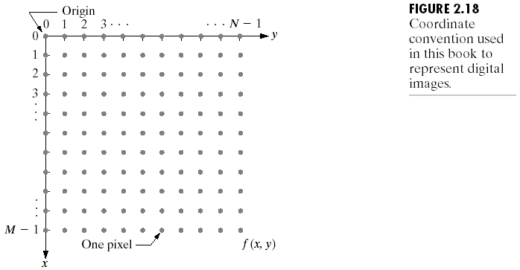
Digital Image Fundamentals

Slide 12
Käsitteitä
Naapuruus
4-naapurit: ko. pikselin lähimmät pikselit pääilmansuunnissa
matemaattisemmin esitettynä: pikselin p, jonka koordinaatit ovat (x,y), nelinaapureita ovat pikselit, joiden koordinaatit ovat
(x+1,y), (x-1,y), (x,y+1), (x,y-1)
8-naapurit: ko. pikselin lähimmät pikselit sekä pää- että väli-ilmansuunnissa
matemaattisemmin esitettynä: pikselin p, jonka koordinaatit ovat (x,y), kahdeksannaapureita ovat pikselit, joiden koordinaatit ovat
(x+1,y), (x-1,y), (x,y+1), (x,y-1),
(x+1,y+1), (x+1,y-1), (x-1,y+1), (x-1,y-1)
Liittyvyys
pikselit p ja q ovat 4- tai 8-liittyneitä, mikäli ko. pikselit kuuluvat samaan arvojoukkoon ja ko. naapurustoon (esimerkki8-liittyvyydestä: seuraavan sivun b)-kuva)

Slide 13
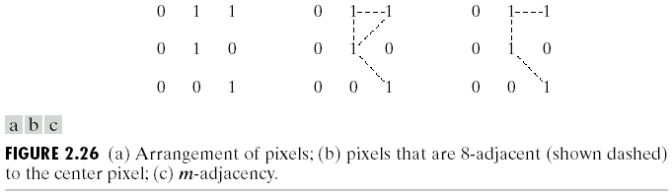
Digital Image Fundamentals

Slide 14
Histogrammi
Kuvan histogrammilla tarkoitetaan eri harmaasävyjen esiintymistodennäköisyyksien jakaumaa kuvassa.
Histogrammi saadaan laskemalla jokaisen eri harmaasävyn arvon lukumäärä kuvassa ja jakamalla se pikseleiden kokonaismäärällä.
Histogrammi kertoo miten kuvan harmaasävyt ovat jakautuneet; ovatko ne tummassa vai vaaleassa päässä, ovatko ne konsentroituneet pienelle alueelle (huono kontrasti) vai levinneet laajemmin harmaasävyjen arvoalueelle (hyvä kontrasti).
Matlab: imhist

Slide 15
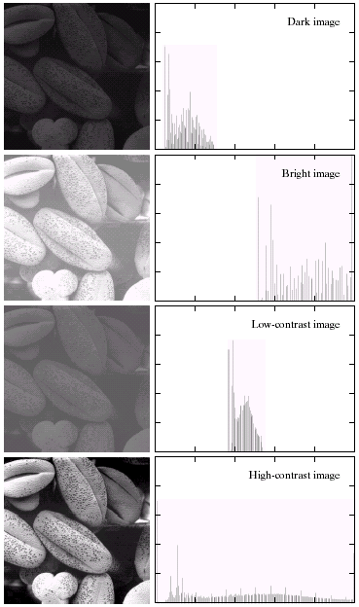

Image Enhancement in the
Spatial Domain

Slide 16
Spatiaalinen suodatus
eli
maskioperaatiot

Slide 17
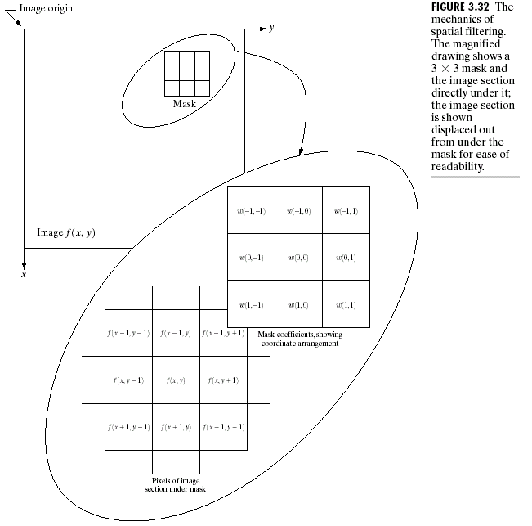
Image Enhancement in the
Spatial Domain

Slide 18
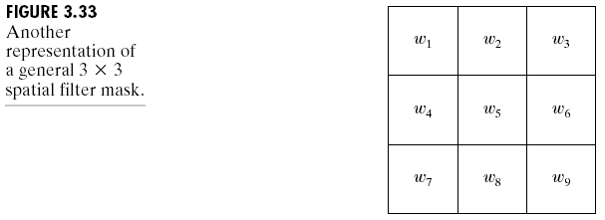
Image Enhancement in the
Spatial Domain
R = w₁z₁ + w₂z₂ + ... + w₉z₉ ,
missä R on pikselin uusi arvo
w_{i} maskin kerroin ja
z_{i} alkuperäisen kuvan sävyarvo.

Slide 19
Spatiaalinen suodatus
Esimerkki 1:
mediaanisuodatus

Slide 20
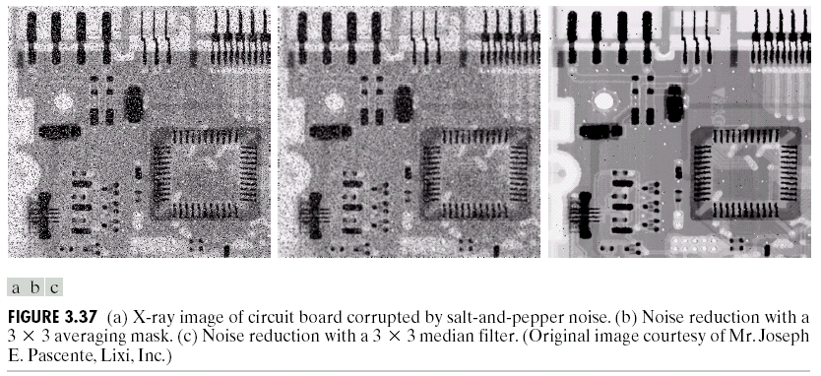
Image Enhancement in the
Spatial Domain

Slide 21
Spatiaalinen suodatus
Esimerkki 2:
keskiarvosuodatus

Slide 22
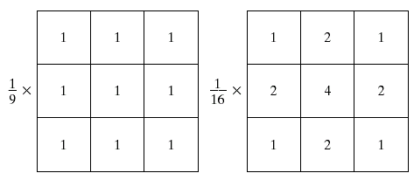
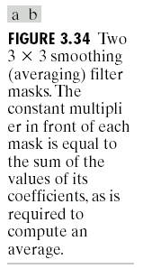
Image Enhancement in the
Spatial Domain

Slide 23
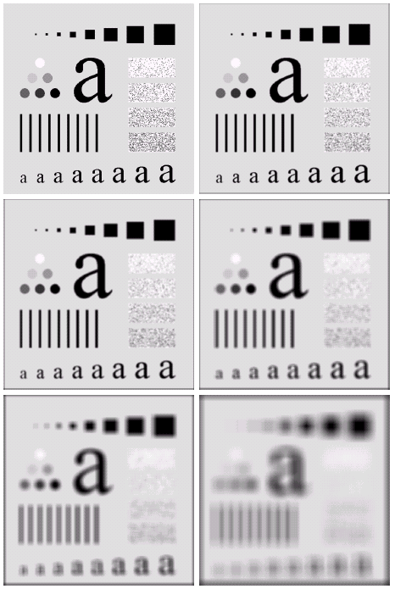
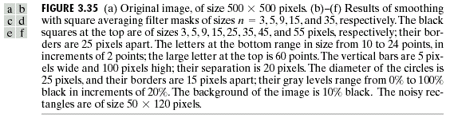
Image Enhancement in the
Spatial Domain

Slide 24
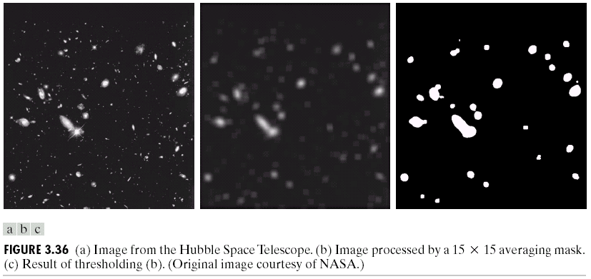
Image Enhancement in the
Spatial Domain

Slide 25
Spatiaalinen suodatus
Esimerkki 3:
yksityiskohtien korostus

Slide 26
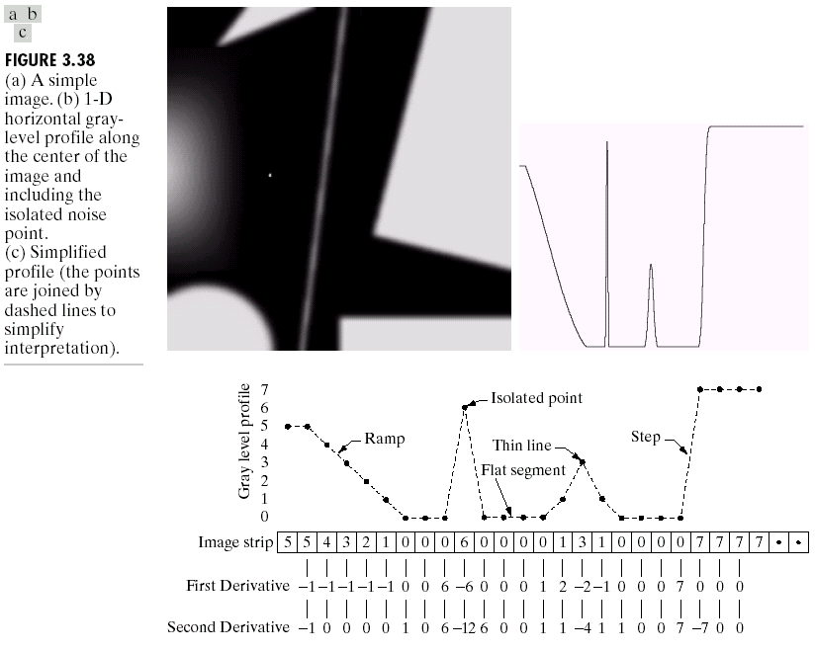
Image Enhancement in the
Spatial Domain

Slide 27
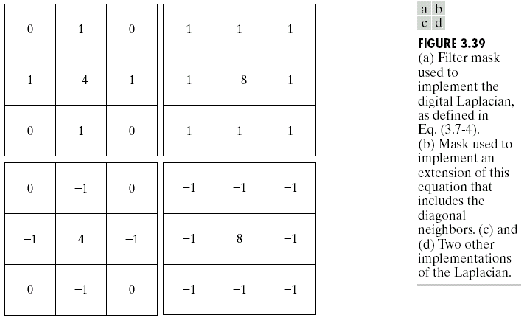
Image Enhancement in the
Spatial Domain

Slide 28
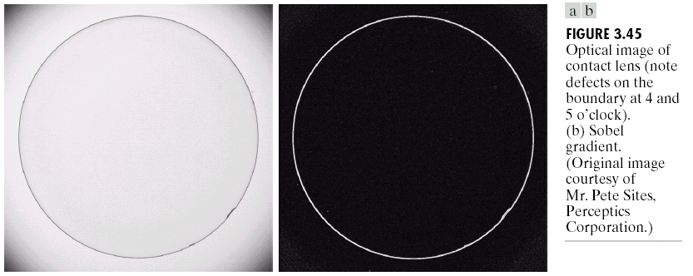
Image Enhancement in the
Spatial Domain

Slide 29
Kuvien segmentointi
Kuvan segmentoinnilla tarkoitetaan kuvan sisältämien objektien hakua.
Segmentointi voidaan toteuttaa kahdella eri tavalla: hakemalla kuvan yhtenäisiä alueita tai hakemalla kuvasta epäjatkuvuuskohtia.
Segmentointi on olennainen osa konenäköjärjestelmiä, koska sillä erotellaan olennainen epäolennaisesta ja näin helpotetaan suoritettavaa tehtävää.

Slide 30
Yhtenevien alueiden haku: aluepohjainen segmentointi
Aluepohjaiseen segmentointiin on monia menetelmiä:
Alueen kasvatuksessa tutkitaan pikseleiden sävyarvoja suhteessa naapurustoonsa ja tulkitaan riittävän samanarvoiset samaan alueeseen kuuluvaksi.
Jaa ja yhdistä (split-and-merge) menetelmässä jaetaan kuva osa-alueisiin ja mikäli jokin osa-alue ei ole riittävän homogeeninen jaetaan se edelleen jne. Lopuksi yhdistetään vierekkäiset riittävän homogeeniset osat.
Ns. tulvamenetelmässä kuvan sävyarvoja pidetään korkeustietona ja segmentoinnissa tutkitaan, mihin vesi jostakin lähtöpisteestä kulkeutuu.
Kuvan kynnystäminen on yksinkertaisin ja konenäköjärjestelmien kannalta tärkein aluepohjaisen segmentoinnin menetelmä. Kynnystämisen tuloksena saadaan yleensä binäärikuva.
Seuraavassa esitellään aluepohjaisista menetelmistä vain kynnystämistä ja edelleen binäärikuvien käsittelyä.

Slide 31
Kynnystys - yleistä.
Kynnystys voidaan mieltää kuvan segmentoinniksi.
Kynnystyksessä kuva jaetaan osiin sävyarvojen perusteella. Kynnysarvoja voi olla yksi tai useampia.
Kynnystyksen tavoitteena on tuottaa binäärikuva, jossa kiinnostavat kohteet on merkitty ykkösillä ja muut pikselit nollilla.
Kynnystys on yksinkertaisimmillaan yhden matemaattisen vertailun tulos.
Kynnystyksen toimivuutta voidaan parantaa paikallisen kynnystyksen tai useampikertaisen kynnystyksen avulla.

Slide 32
Kynnystys - mistä kynnystysarvo?
Hihasta.
Kokeilemalla.
Etukäteistiedosta.
Kuvan sävyarvoja tutkimalla.
Kuvan sävyarvoista laskemalla.
Kuvan histogrammia tutkimalla.
Kuvan histogrammista laskemalla.

Slide 33
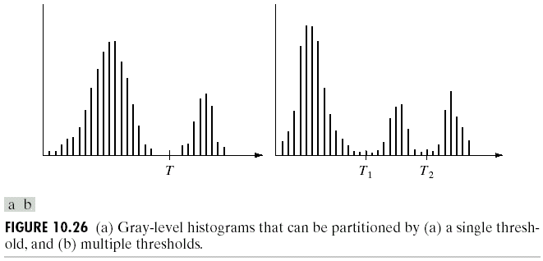
Image Segmentation

Slide 34
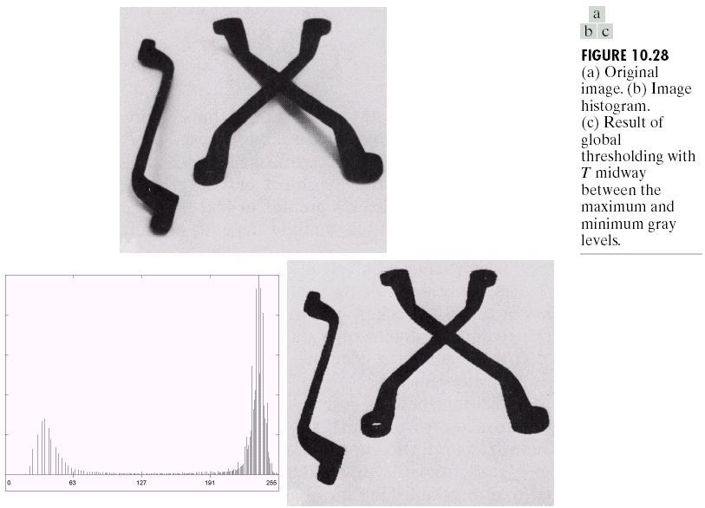
Image Segmentation

Slide 35
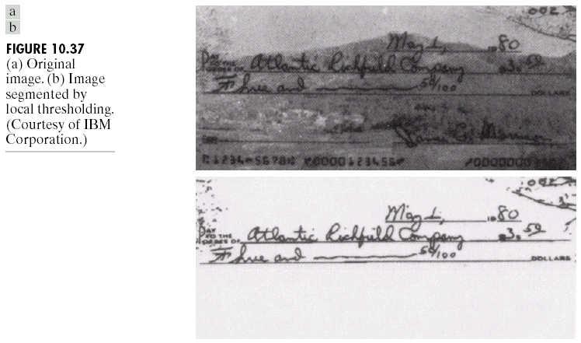
Image Segmentation

Slide 36
Binäärikuvat ja niiden käsittely
Binäärikuvissa esiintyy kahta sävyarvoa (0 ja 1).
Binäärikuva saadaan joko suoraan kuvanmuodostuslaitteilla tai harmaasävykuvasta kynnystämällä. Jälkimmäinen tapa on yleisempi.
Kynnystys ja binäärikuvien käyttö on hyvin yleistä konenäköjärjestelmissä.
Tyypillinen toiminta konenäköjärjestelmän kuvankäsittelyssä:
Harmasävykuvan muodostus -> kynnystys -> luokittelu -> kohteiden ominaisuuksien laskenta -> tulokset (hyl. / hyv., mitta, tunnistus, tms.)

Slide 37
Binäärikuvien käsittely
Binäärikuvien käsittelyyn on kehitetty monia erilaisia operaatioita ja algoritmeja.
Seuraavassa esitellään näistä muutamia. Perusoperaatiot ovat dilaatio (alueen kasvatus) ja eroosio (alueen supistaminen). Lisäksi hyödyllinen toimenpide osata on reunojen haku binäärikuvalta.
Matlabissa dilaatio voidaan tehdä imdilate ja eroosio imerode -komennoilla.

Slide 38
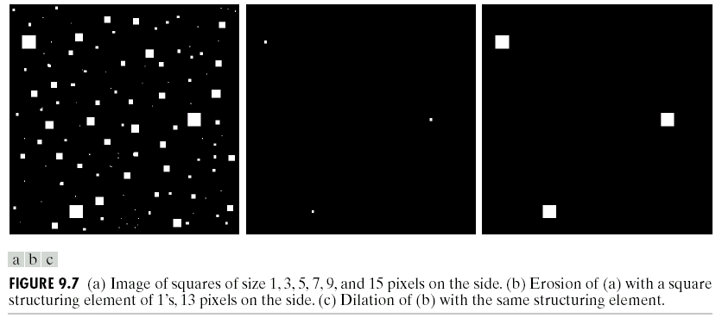
Morphological Image Processing

Slide 39
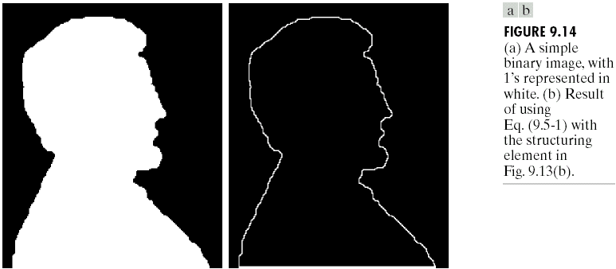
Morphological Image Processing
Reunojen haku binäärikuvasta (vaihtoehdot):
alkuperäisestä binäärikuvasta vähennetään eroosiokuva
dilaatiokuvasta vähennetään alkuperäinen
dilaatiokuvasta vähennetään eroosiokuva

Slide 40
Binäärikuvien käsittely
Kun binäärikuva on saatu muokattua siten, että kiinnostavat alueet on merkitty ykkösillä ja muut pikselit nollilla, voidaan kiinnostaville alueille laskea erilaisia tunnuslukuja (esim. alueen pikseleiden lukumäärä).
Jos kuvalla esiintyy useampia alueita, joista kaikista ollaan kiinnostuneita, tehdään alueiden luokittelu. Alueiden luokittelussa kullekin kiinnostavalle alueelle annetaan oma ”nimi” ja ko. alueen pikselit nimetään tämän ”nimen” mukaisesti (ts. alueen pikseleiden sävyarvoksi merkitään tämä nimi). Matlab : bwlabel.
Luokittelun jälkeen kunkin luokan tunnusluvut voidaan laskea erikseen.

Slide 41
Epäjatkuvuuskohtien haku
Epäjatkuvuuskohtia on kolmenlaisia: pisteitä, viivoja ja reunoja. Näistä reunat ovat yleensä tärkeimpiä.
Epäjatkuvuuskohtia voidaan hakea maskeilla. Epäjatkuvuuskohtien hakemiseen tarkoitettujen maskien tulee antaa vasteeksi nolla tasailla sävyalueilla.
Seuraavilla kalvoilla esitetään pisteiden ja viivojen hakua. Reunojen hakuun palataan hieman myöhemmin.

Slide 42
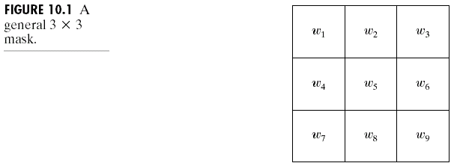
Image Segmentation
R = w₁z₁ + w₂z₂ + ... + w₉z₉ ,
missä R on pikselin uusi arvo
w_{i} maskin kerroin ja
z_{i} alkuperäisen kuvan sävyarvo.

Slide 43
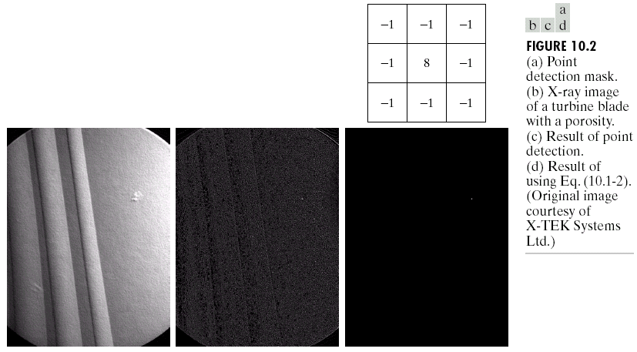
Image Segmentation
Piste löydetty, kun
|R| > T ,
missä T on raja-arvo.

Slide 44
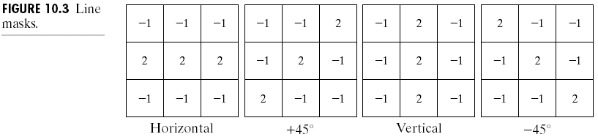
Image Segmentation
R₁ R₂ R₃ R₄
Jos tietylle kuvan pisteelle
|R_{i}| > |R_{j}| kaikilla j ≠ i,
piste todennäköisesti liittyy maskin i suuntaiseen suoraan.

Slide 45
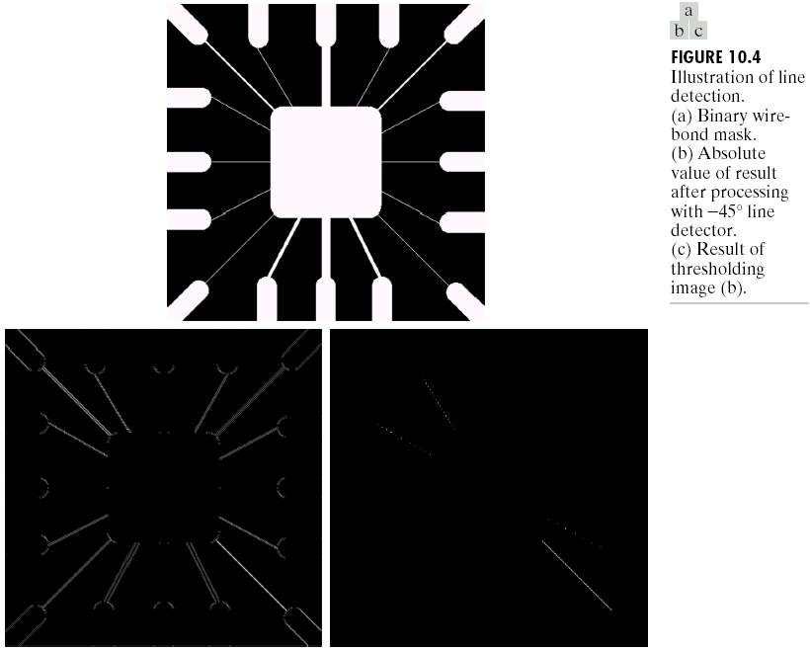
Image Segmentation

Slide 46
Reunojen haku
Reuna on raja kahden huomattavasti erilaisen harmaasävyarvoalueen välillä. Reunat eivät yleensä ole aivan tarkkoja, vaan siirtymä alueesta toiseen tapahtuu vähitellen.
Kohteen todellinen reuna löytyy siitä kohdasta kuvaa, jossa kuvan derivaatta saa maksimiarvonsa. Derivaatan maksimiarvo voidaan hakea myös käyttämällä kuvan toisen derivaatan nollakohtia.
Reunojen haku voidaan suorittaa matlabissa edge-funktiolla.
Tyypillinen toiminta konenäköjärjestelmän kuvankäsittelyssä:
Harmaasävykuvan muodostus -> reunapisteiden eli reunojen haku -> reunapisteiden linkittäminen ja luokittelu -> kohteiden ominaisuuksien laskenta -> tulokset (hyl. / hyv., mitta, tunnistus, tms.)

Slide 47
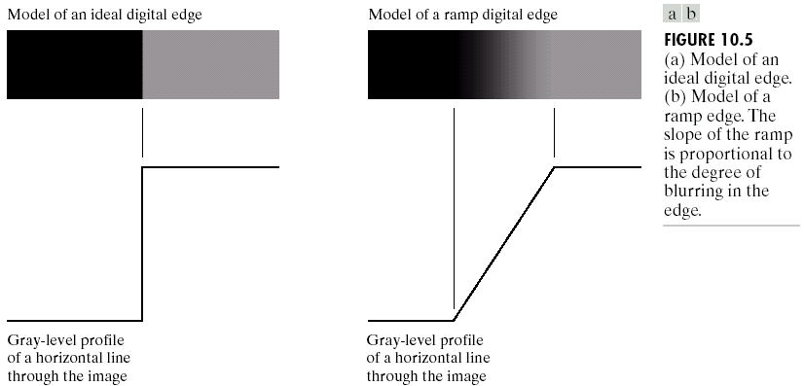
Image Segmentation

Slide 48
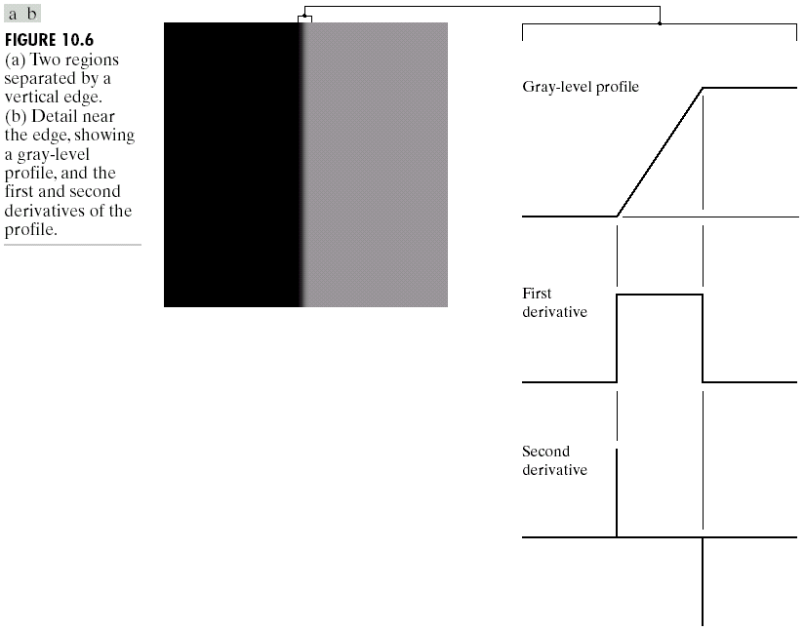
Image Segmentation

Slide 49
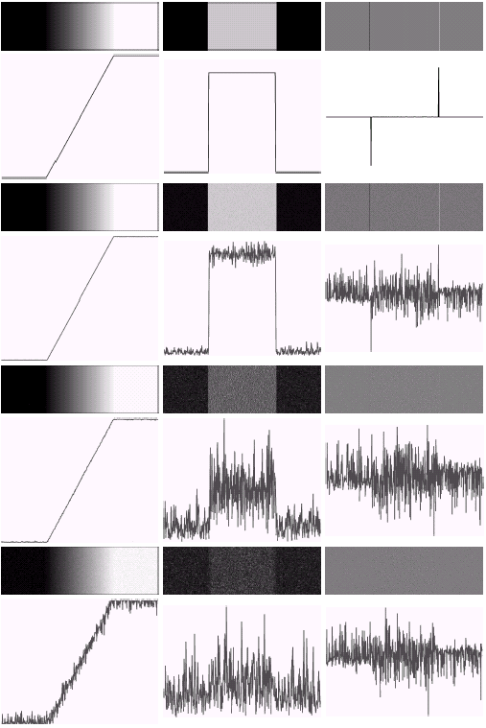

Image Segmentation

Slide 50
Reunojen haku
Kaksiulotteinen ensimmäinen derivaatta = gradientti.
Gradientti on vektori, jolla on suunta ja pituus (suuruus).
Gradienttivektorin suunta osoittaa harmaasävyjen suurimman muutoksen suunnan eli reunan normaalin.
Gradienttivektorin pituuden (suuruuden) perusteella voidaan tehdä päätelmiä reunalla tapahtuvien sävyarvojen muutoksen suuruudesta.
Gradientin suuntaa ja suuruutta voidaan käyttää reunapisteiden yhdistämisessä (linkittämisessä) eli rajaviivan määrityksessä.
Gradienttia voidaan approksimoida erilaisilla maskeilla. Esimerkkejä näistä ovat mm. Prewittin ja Sobelin maskit.

Slide 51
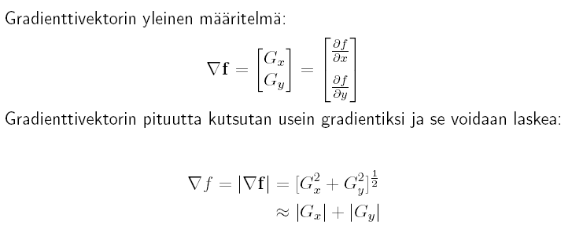
Reunojen haku
Suuntakulma alfa = tan⁻¹(Gy / Gx)

Slide 52
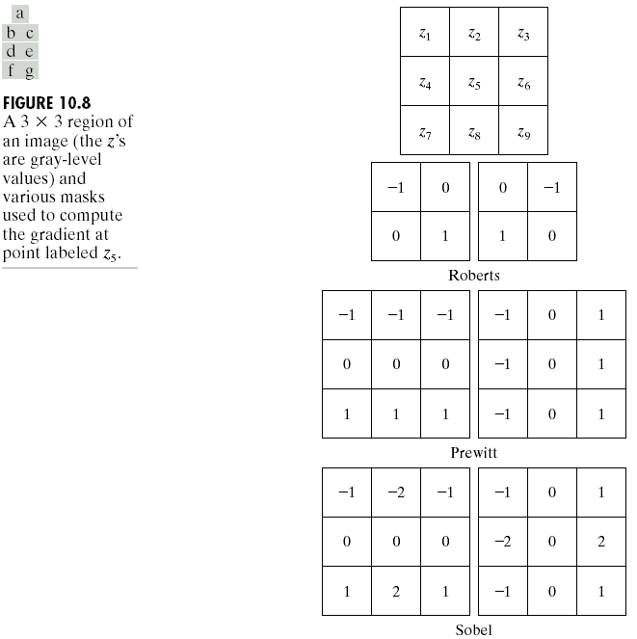
Image Segmentation

Slide 53
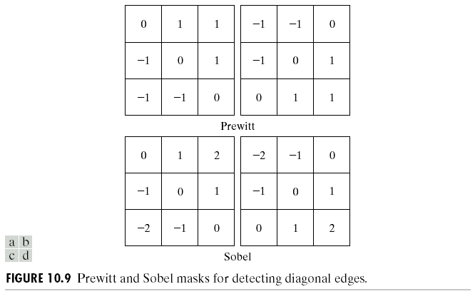
Image Segmentation

Slide 54
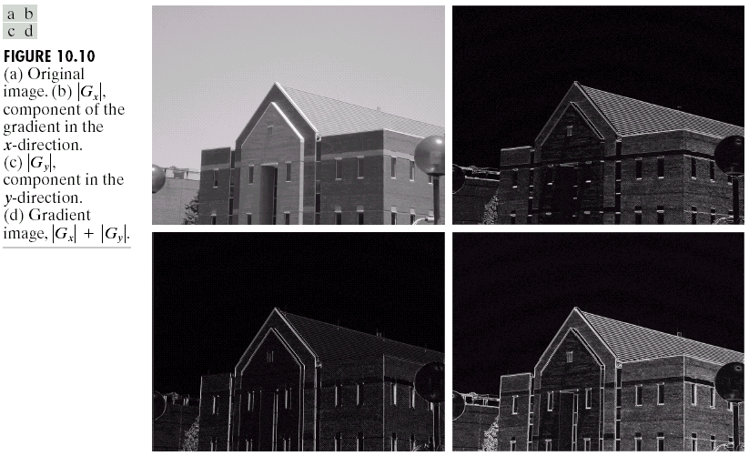
Image Segmentation

Slide 55
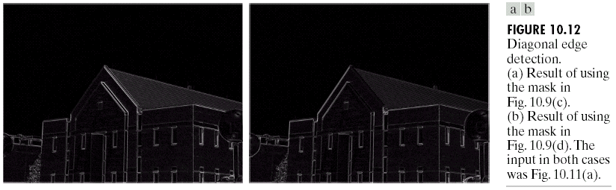
Image Segmentation

Slide 56
Reunojen haku
Kaksiulotteinen toinen derivaatta = Laplacian.
Reuna sijaitsee toisen derivaatan paikallisen minimin ja paikallisen maksimin välisessä nollakohdassa (ns. zero-crossing).
Menetelmä lasketaan toisen derivaatan approksimaatiot maskioperaatiolla ja haetaan tämän jälkeen em. nollakohdat.

Slide 57
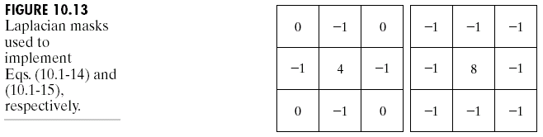
Image Segmentation

Slide 58
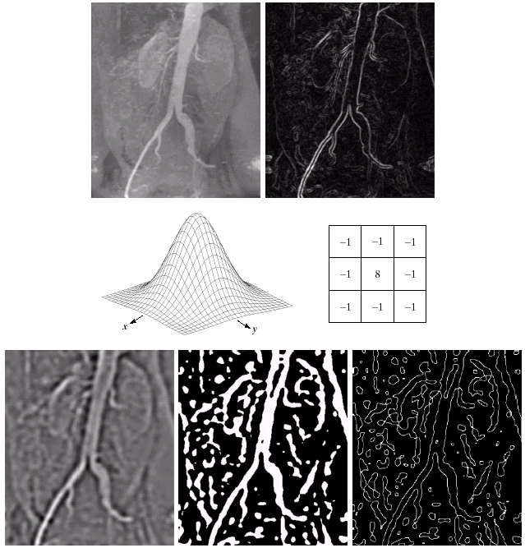
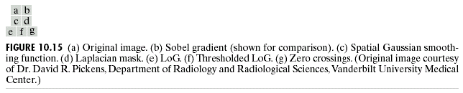
Image Segmentation

Slide 59
Reunapisteiden linkittäminen
Yksittäisten reunapisteiden löytäminen kuvasta on verraten helppoa. Sitäkin vaikeampaa on muodostaa yhtenäisiä ja ohuita rajaviivoja, jotka rajaisivat kuvassa näkyvät kohteet toisistaan ja taustasta.
Löydettyjen reunapisteiden yhdistely merkitseviksi rajaviivoiksi voidaan toteuttaa joko paikallisin (esim. gradientin suunnan ja suuruuden tutkiminen) tai koko kuva-alaa koskevin globaalein operaatioin (esim. Hough-muunnos).
Liittyneet reunapisteet voidaan nimetä/luokitella matlabissa bwlabel-funktiolla.

Slide 60
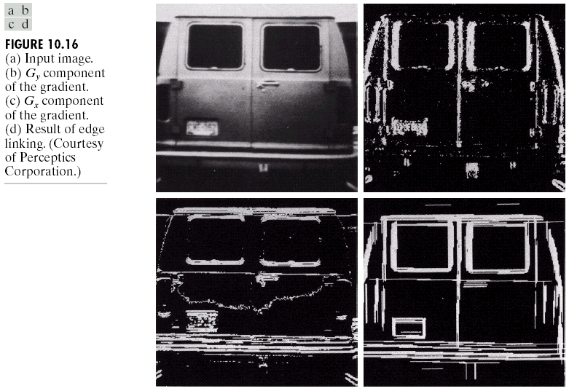
Image Segmentation

Slide 61
Kuvan avaaminen Matlabissa
Kuvan lukeminen tiedostosta:
imread(’Kuvan polku’,’kuva tyyppi’)
esim. I = imread(’c:\temp\kuva.jpg’,’jpg’) lukee jpg tyyppisen kuvan annetusta polusta matriisiin I.
Huomio tietotyypit: double laskentaa varten, uint8 esittämistä varten. Tyypin saa selville antamalla komennon whos.
Tietotyypin voi muuttaa, esimerkkinä tietotyypin muuttaminen double-tyyppiin: I = double(I)

Slide 62
Kuvan tallettaminen Matlabissa
Kuvamatriisin tallettaminen tiedostoon:
imwrite(Matriisi,’Kuvan polku’,’kuva tyyppi’)
esim. imwrite(I,’c:\temp\kuva2.jpg’,’jpg’) tallettaa matriisin I jpg-kuvana hakemistoon c:\temp\ nimellä kuva2.jpg
Tuetut kuvatiedostotyypit: katso Matalabin help (imread ja imwrite)
Jos halutaan tallettaa kuvamatriisin sijasta matlab:in figure komennolla luotu kuva kaikkine muotoiluineen, voidaan käyttää komentoa
saveas(Kuvan kahva,’Kuvan polku’,’kuva tyyppi’)
esim. saveas(gcf,’c:\temp\kuva3.tif’,’tif’) tallettaa senhetkisen aktiivisen ikkunan sisällön tif-tyyppisenä kuvatiedostoon kuva3.tif.

Slide 63
Kuvan katseleminen Matlabissa
Kuvan näyttäminen:
imshow(Matriisi) tai
imshow(Matriisi,n), jossa n on sävyjen määrä, tai
imshow(Matriisi,[]), joka skaalaa kuvan sävyarvot esitystä varten siten, että Matriisin pienin arvo kuvastaa mustaa ja suurin arvo valkoista

